Slide 1
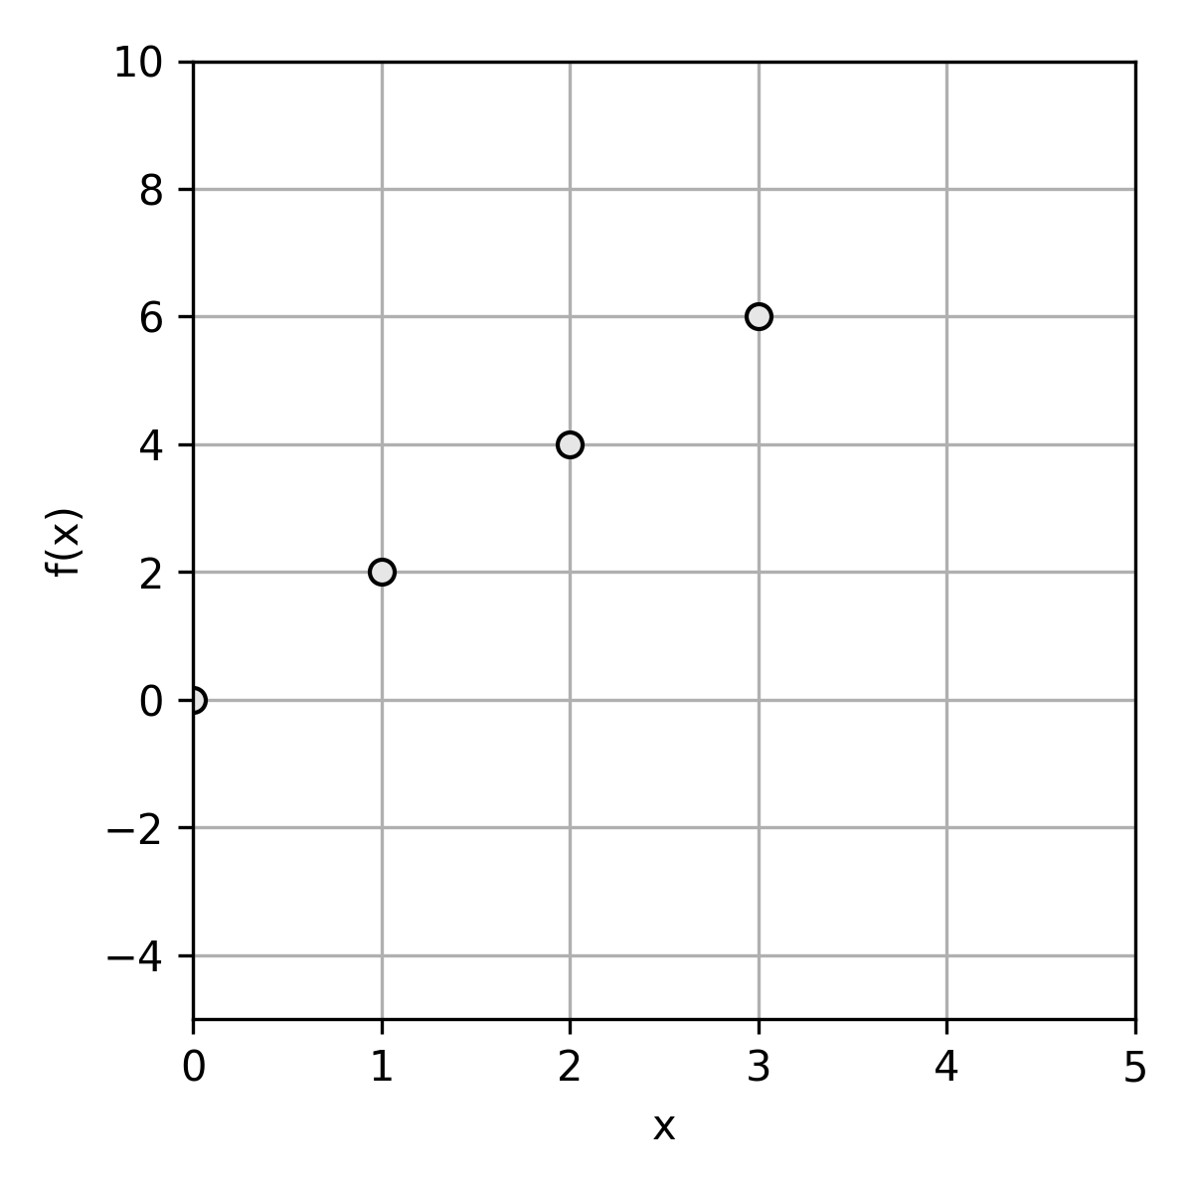
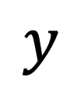

A
B
$$x$$
0
1
2
3
4
0
2
4
6
?
y
$$y$$

